Slide 1

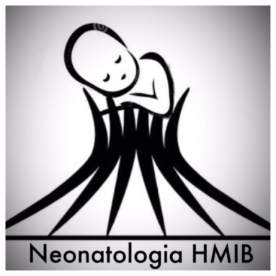
Enterocolite induzida por proteína alimentar ou enterocolite necrosante?
Uma série de casos de uma Unidade de Terapia Intensiva Neonatal
Food Protein-Induced Enterocolitis Instead of Necrotizing Enterocolitis? A Neonatal Intensive Care Unit Case Series.Lenfestey MW, de la Cruz D, Neu J.J Pediatr. 2018 May 23. pii: S0022-3476(18)30602-4. doi: 10.1016/j.jpeds.2018.04.048. [Epub ahead of print].PMID: 29803301.Similar articles
Apresentação: Lara Ramos Pereira R4 Neonatologia HMIB
Coordenação: Marta David Rocha de Moura
www.paulomargotto.com.br
Brasília, 4 de agosto de 2018

Slide 2
Introdução
A enterocolite necrosante é uma doença importante em recém nascidos prematuros. No entanto, outras entidades patológicas se apresentam com sinais e sintomas semelhantes. Esta série revê cinco casos atípicos que inicialmente foram diagnosticados como Enterocolite Necrosante (ECN), que podem ser mais consistentes com a Enterocolite Induzida por Proteínas Alimentares(EIPA).
A Enterocolite induzida por proteínas alimentares pode ser uma doença sub diagnosticada em prematuros.

Slide 3
INTRODUÇÃO
A ECN é uma das principais causas de morbidade e mortalidade em neonatos prematuros, com mortalidade em torno de 40-50%.O curso da doença é variável, variando de leve a muito grave(1)
Os efeitos a longo prazo para os pacientes que sobrevivem podem ser debilitantes, como atraso no desenvolvimento neuropsicomotor(2).
Existe uma relação inversa com idade gestacional e peso ao nascer. Mais de 90% dos casos ocorre em RN prematuros. E 6% -7% das crianças com muito baixo peso ao nascer (peso <1500 g) apresentam ECN(4,5).
A doença é multifatorial e envolve o trato gastrointestinal prematuro com mucosa imatura e padrões de motilidade anormais, uma resposta imune do hospedeiro imaturo, provável disbiose gastrointestinal, e o controverso papel do avanço da nutrição enteral(6,7).

Slide 4
INTRODUÇÃO
Os sintomas, os exames laboratoriais e os achados radiográficos para ECN são inespecíficos. Radiografias do abdome podem demonstrar pneumatose intestinal, pneumoperitônio ou gás na veia porta (8). Citopenias, especialmente neutropenia e a trombocitopenia, são comuns e correlacionam-se com dados clínicos(9). A proteína C reativa elevada (PCR) também pode ser observada(10).
Falta uma definição clara, e outros processos patológicos imitam esses achados clínicos de ECN(11).
Suspeitamos que a Enterocolite induzida por proteínas alimentares (EIPA),síndrome não mediada por IgE, que resulta em hipersensibilidade a antígenos alimentares, é uma dessas entidades.

Slide 5
INTRODUÇÃO
Pacientes com EIPA, tipicamente no primeiro mês de vida, apresentam vômitos, diarréia, hematoquezia, ou letargia cerca de 1-4 semanas após a exposição ao antígeno desencadeante.
Existem apresentações agudas e crônicas da EIPA. O quadro agudo é visto com ingestão intermitente de alimentos desencadeantes dos sintomas(12).
Quadros de EIPA não diagnosticados, resultam em sintomas crônicos como baixo ganho de peso e falha de crescimento, isso geralmente ocorre com a ingestão contínua de leite de vaca ou proteínas de soja (13).
O leite de vaca e as proteínas de soja são os alimentos gatilhos mais comuns (14).
Semelhante ao que ocorre na ECN, a EIPA é mais comum entre bebês que receberam fórmula. Tal como acontece com a ECN, a presença do fator de crescimento transformador-B e IgA no leite materno pode ser protetor para bebês amamentados exclusivamente (15-17).

Slide 6
INTRODUÇÃO
Embora a fisiopatologia da EIPA não seja totalmente compreendida, os dados sugerem uma ativação do sistema imune inato e células T com exposição a antígenos alimentares (18,19). Níveis aumentados de TNF-alfa e diminuição da expressão de receptores transformadores de fator de crescimento beta também foram observados na mucosa intestinal de pacientes com EIPA (20).
O padrão ouro para o diagnóstico é um teste de provocação oral.
Embora os achados laboratoriais não possam confirmar o diagnóstico exclusivo de EIPA, algumas alterações são comuns nesses pacientes: incluindo leucocitose com predomínio de eosinófilos,, sangue oculto nas fezes, anemia, hipoalbuminemia e achados radiográficos de pneumatose intestinal(20-22).

Slide 7
INTRODUÇÃO
Para explorar a possibilidade de EIPA disfarçada com ECN em prematuros, todos os casos de ECN diagnosticados de 2014 a 2017 dentro da unidade de terapia intensiva neonatal (UTIN) do estudo foram revisados. Dos 56 lactentes identificados, vários pacientes apresentaram cursos clínicos atípicos. Foi proposto o diagnóstico alternativo de EIPA.

Slide 8
MÉTODOS
Foram revisados prontuários de 56 lactentes diagnosticados com ECN entre 2014 a 2017. Dados sobre apresentação clínica foram coletados, incluindo o tempo de início dos sintomas, achados radiológicos e laboratoriais, necessidade de intervenção cirúrgica e relação de sintomas e com alimentos.
Recém-nascidos com evidência de perfuração intestinal ou com necessidade de intervenção cirúrgica tiveram diagnóstico presumido de ECN. Foram identificados 5 pacientes não cirúrgicos e com sintomas atípicos, com base na idade de início dos sintomas, achados laboratoriais (ausência de leucopenia, presença eosinofilia), ocorrência de múltiplos episódios e correlação de início dos sintomas e resolução com mudanças na alimentação.
O resumo dos casos, e achados laboratoriais e de imagem, estão descritos nas tabelas I e II.

Slide 9
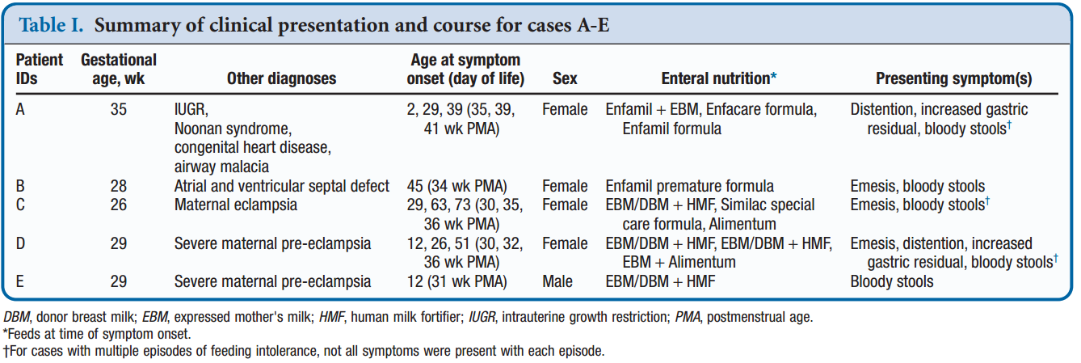
MÉTODOS

Slide 10
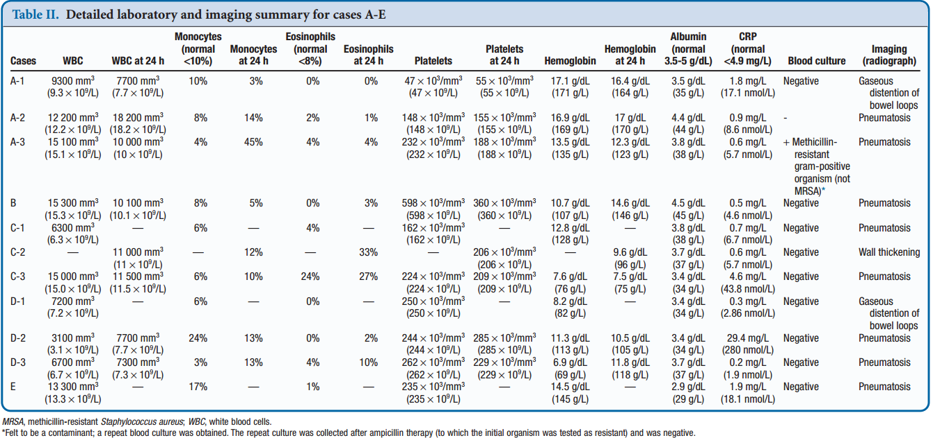
MÉTODOS

Slide 11
MÉTODOS
O caso A se tratava de um paciente com síndrome de Noonan que nasceu com 35 semanas de IG com CIUR. Tinha diagnóstico de cardiopatia congênita, hipertensão pulmonar e traqueobroncomalácia grave. Este paciente teve 3 episódios notáveis de intolerância alimentar durante a hospitalização. O primeiro com dois dias de vida , 24 horas após o início da dieta com fórmula e leite leite materno. O paciente desenvolveu resíduo gástrico aumentado e distensão abdominal. Após 4 dias de jejum, as mamadas foram reiniciadas com uma fórmula à base de leite de vaca. Aos 29 dias de idade (IgPM de 39 sem), o paciente desenvolveu novamente distensão abdominal, vômitos e hematoquezia com pneumatose intestinal. Ápós 48h de jejum, a alimentação enteral com fórmula a base de leite de vaca foi retomada.

Slide 12
MÉTODOS
Aos 39 dias de vida (41 sem de IgPM), o paciente desenvolveu fezes amolecidas, com muco e sangue, mas era estável. Hemocultura positiva para Gram-positivo que depois se mostrou como contaminação.
A dieta foi reiniciada aos 43 dias de vida com uma fórmula de caseína extensamente hidrolisada e após a mudança de dieta o paciente não teve mais episódios de hematoquezia ou intolerância alimentar.

Slide 13
MÉTODOS
Os casos B-E estão resumidos nas Tabelas I e II.
Todos os 5 pacientes descritos apresentaram evolução clínica inconsistente com o quadro clínico clássico de ECN.
Casos A, C e D demonstraram recidiva de sintomas de intolerância alimentar e hematoquezia recorrente como episódios discretos.
Além disso, embora a ECN possa ocorrer em qualquer momento, é mais comum que ela se manifeste próximo de 32 semanas. Nesses casos revisados, o começo dos episódios ocorreu fora dessa janela.
Três crianças descritas com cursos recidivantes tiveram sintomas continuados de 35 a 41 semanas de idade pós-menstrual. Parecia ser uma correlação de sintomas com tentativas de avançar ou fortificar as dietas com proteína de leite de vaca nos vários casos.

Slide 14
MÉTODO
A imagem abdominal foi positiva para pneumatose em algum momento da evolução nos 5 casos (100%).
A-E, assim como em 39 de 51 (76,4%) dos lactentes com apresentações clássicas de ECN. Outros achados observados nos casos atípicos incluíram a distensão das alças intestinais e espessamento da parede. Nenhum dos lactentes apresentou ar livre ou gás venoso portal, em comparação com 23 de 51 (45%) das crianças que clinicamente apresentaram ECN clássica.
Para os achados laboratoriais, a única hemocultura positiva entre os casos A-E foi uma obtida no terceiro episódio para o caso A, que foi posteriormente avaliado como contaminação. Nenhuma outra hemocultura foi positiva.
Nenhum dos casos suspeitos de EIPA tinham PCR elevado. Comparado com 27 de 51 (52,9%) das crianças com uma apresentação mais clássica de ECN.
Trombocitopenia em <24 horas de início dos sintomas foi mais predominante no grupo com apresentações típicas da ECN, em 26 de 51 bebês (50,9%). Em contraste, apenas 1 de 5 (20%) dos casos atípicos apresentou trombocitopenia.

Slide 15
MÉTODOS
O grupo de bebês que apresentou como ECN clássica teve mais leucopenia, com 20 dos 51 lactentes com contagens de glóbulos brancos <5.000/ mm3, em algum momento nas primeiras 24 horas de sintomas.
Nos casos A-E, apenas 1 de 5 (20%) pacientes apresentavam menos de 5mil leucócitos, e isso foi apenas durante um dos 3 episódios anotados.
Com relação aos subtipos celulares, a monocitose estava presente em ambos os grupos; esse achado foi anotado em 4 de 5(80%) pacientes com apresentações atípicas e 34 de 51 (66,6%) com apresentações clássicas. A eosinofilia foi notada um pouco mais freqüentemente nos casos atípicos, em 2 de 5 (40%) pacientes, em comparação com o grupo clássico em apenas 6 dos 51 pacientes(11,7%).
A albumina foi baixa em 3 dos 5 casos (60%) atípicos, comparado com o grupo de ECN (33/51, 64,7%).
Não houve diferenças entre os dois grupos na concentração de hemoglobina.

Slide 16
DISCUSSÃO
O artigo propõe que a Enterocolite Induzida por Proteínas Alimentares no prematuro, pode imitar a ECN.
Embora tenha havido alguns relatos de EIPA na população prematura ela pode ser sub-diagnosticada (23,24). Neste grupo de pacientes, um desafio no diagnóstico de EIPA é a falta de testes patognomônicos e a semelhança da apresentação clínica com a ECN e intolerância a proteína do leite de vaca, outro processo alérgico que pode se apresentar como se apresentar como intolerância alimentar e hematoquezia em lactentes(12).
Os casos descritos nessa série, tiveram achados clínicos que foram considerados mais consistentes com o diagnóstico de EIPA.
Teste alimentares orais, o padrão ouro para o diagnóstico, raramente são realizadas nessa população. Assim, o diagnóstico é mais frequentemente baseado em suspeita clínica.

Slide 17
DISCUSSÃO
No entanto, existem algumas diferenças que podem fornecer um ponto de referência para os médicos que tentam discernir os processos. A literatura cita casos de ambas as doenças com pneumatose, albumina baixa, anemia, elevação dos marcadores inflamatórios, e anormalidades em ambos os casos na contagem total e no diferencial de glóbulos brancos (8,9,20-22).
Revisões de EIPA, muitas vezes notam trombocitose e leucocitose, em comparação com a leucopenia e trombocitopenia em casos graves de ECN.

Slide 18
DISCUSSÃO
Os casos descritos nesta série de neonatos nascidos prematuros foram diagnosticados como ECN, mas pode-se argumentar que o seu curso clínico é mais consistentes com EIPA, ao comparar esses pacientes com todo o conjunto de pacientes com ECN, eles tinham menos leucopenia, mais eosinofilia, menos trombocitopenia, e foram menos propensos a ter uma PCR elevada. Curiosamente, todos os 5 pacientes revisados ​​tiveram resolução dos sintomas com modificação de dieta para uma fórmula extensamente hidrolisada ou fórmula de aminoácidos livre. Dois dos pacientes tinham doença cardíaca congênita, que pode predispor à intolerância alimentar

Slide 19
DISCUSSÃO
É importante distinguir as EIPA da ECN clássica, pois o tratamento é muito diferente. Com ENC, o paciente recebe antibióticos, as mamadas são interrompidas e o lactente requer nutrição parenteral por um períodos de tempo.
Em contraste, o manejo da EIPA é remover o antígeno agressor com a eliminação da dieta.
Normalmente, a amamentação pode ser mantida com modificações na dieta materna, e se a fórmula for necessária, pode ser substituída por uma fórmula extensamente hidrolisada ou uma fórmula de aminoácidos livres.

Slide 20
DISCUSSÃO
Assim como o tratamento, a morbimortalidade da ECN e da EIPA são diferentes.
É importante desenvolver métodos para diagnosticar com precisão cada entidade. Este estudo não oferece diferenças diagnósticas definitivas entre ENC e EIPA, mas aumenta a conscientização de que alguns casos de ECN podem realmente se aproximar mais ao diagnóstico de EIPA.
É recomendado que, dado a morbidade e a mortalidade significativas associadas à ECN, avaliação e manejo de rotina devem ser realizadas.
No entanto, com estudos adicionais, é possível que possamos estar capacitados para diferenciar mais claramente essas duas entidades e refinar ainda mais nosso regime de tratamento.

Slide 21
referências
1. Yee WH, Soraisham AS, Shah VS, Aziz K, Yoon W, Lee SK, et al. Incidence and timing of presentation of necrotizing enterocolitis in preterm infants. Pediatrics 2012;129:e298-304.
2. Hintz SR, Kendreick DE, Stoll BJ, Vohr BR, Fanaroff AA, Donovan EF, et al. Neurodevelopmental and growth outcomes of extremely low birth weight infants after necrotizing enterocolitis. Pediatrics 2005;115:696-703.
3. Lin PW, Stoll BJ. Necrotising enterocolitis. Lancet 2006;368:1271-83.
4. Kosloske AM. Epidemiology of necrotizing enterocolitis. Acta PaediatrSuppl 1994;396:2.
5. Horbar JD, Badger GJ, Carpenter JH, Fanaroff AA, Kilpatrick S, LaCorte M, et al. Trends in mortality and morbidity for very low birth weight infants, 1991-1999. Pediatrics 2002;110:143.
6. Neu J, Walker WA. Necrotizing enterocolitis. N Engl J Med 2011;364:255-64.
7. Oddie SJ, Young L, McGuire W. Slow advancement of enteral feed volumes to prevent necrotising enterocolitis in very low birth weight infants. Cochrane Database Syst Rev 2017;(8):Art. No.: CD001241.
8. Buonomo C. The radiology of necrotizing enterocolitis. Radiol Clin North Am 1999;37:1187.
9. Neu J. Necrotizing enterocolitis: the search for a unifying pathogenic theory leading to prevention. Pediatr Clin North Am 1996;43:409.
10. Pourcyrous M, Korones SB, Yang W, Boulden TF, Bada HS. C-reactive protein in the diagnosis, management, and prognosis of neonatal necrotizing enterocolitis. Pediatrics 2005;116:1064.
11. Gordon PV, Swanson JR, MacQueen BC, Christensen RD. A critical question for NEC researchers: can we create a consensus definition of NEC that facilitates research progress? Semin Perinatol 2017;41:7-14

Slide 22
referências
12. Leonard SA, Nowak-Wegrzyn A. Food protein-induced enterocolitis syndrome: an update on natural history and review of management. Ann Allergy Asthma Immunol 2011;107:95-101.
13. NIAID-Sponsored Expert Panel, Boyce JA, Assa’ad A, Burks AW, Jones SM, Sampson HA, et al. Guidelines for the diagnosis and management of food allergy in the United States: report of the NIAID-sponsored expert panel. J Allergy Clin Immunol 2010;126:S1.
14. Nowak-We˛grzyn A, Katz Y, Mehr SS, Koletzko S. Non-IgE-mediated gastrointestinal food allergy. J Allergy Clin Immunol 2015;135:1114.
15. Monti G, Castagno E, Liguori SA, Lupica MM, Tarasco V, Viola S, et al.Food protein-induced enterocolitis syndrome by cow’s milk proteins passed through breast milk. J Allergy Clin Immunol 2011;127:679.
16. Nomura I, Morita H, Hosokawa S, Hoshina H, Fukuie T, Watanabe M, et al. Four distinct subtypes of non-IgE-mediated gastrointestinal food allergies in neonates and infants, distinguished by their initial symptoms. J Allergy Clin Immunol 2011;127:685.
17. Kaya A, Toyran M, Civelek E, Mısırlıoglu ED, Kırsaçlıoglu CT, Kocabas¸CN. Food protein-induced enterocolitis syndrome in two exclusively breastfed infants. Pediatr Allergy Immunol 2016;27:749.

Slide 23
REFERÊNCIAS
18. Goswami R, Blazquez AB, Kosoy R, Rahman A, Nowak-We˛grzyn A, Berin
MC. Systemic innate immune activation in food protein-induced enterocolitis
syndrome. J Allergy Clin Immunol 2017;139:1885-96.
19. Caubet JC, Nowak-We˛grzyn A. Current understanding of the immune
mechanisms of food protein-induced enterocolitis syndrome. Expert Rev
Clin Immunol 2011;7:317-27.
20. Nowak-Wegrzyn A, Muraro A. Food protein-induced enterocolitis syndrome.
Curr Opin Allergy Clin Immunol 2009;9:371.
21. Mehr S, Kakakios A, Frith K, Kemp AS. Food protein-induced enterocolitis
syndrome: 16-year experience. Pediatrics 2009;123:e459.
22. Hwang JB, Lee SH, Kang YN, Kim SP, Suh S-I, Kam S. Indexes of suspicion
of typical cow’s milk protein-induced enterocolitis. J Korean Med
Sci 2007;22:993.
23. Powell GK. Eneterocolitis in low-birth-weight infants associated with milk
and soy protein intolerance. J Pediatr 1976;88:840-4.
24. Powell GK. Milk and soy induced enterocolitis of infancy. J Pediatr
1978;93:553-60.

Slide 24
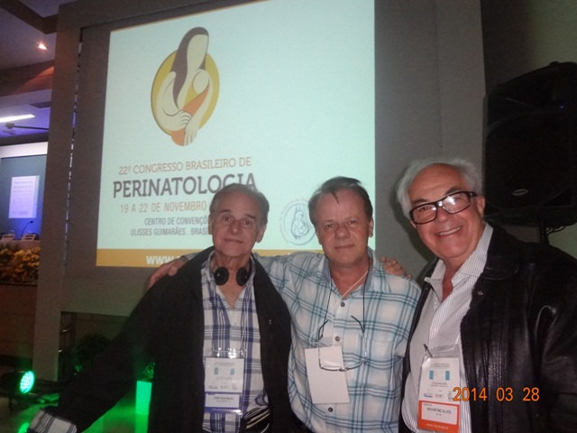
Nota do EDITOR DO SITE, Dr. Paulo R. Margotto. Consultem também! Aqui e Agora! Estudando Juntos!
Drs. Dias Rego (RJ), Paulo R. Margotto (DF) e Navantino (MG)
O mundo da Neonatologia precisa de uma definição abrangente, universal e consensual de Enterocolite necrosante (Phillip V. Gordon et al, 2017)

Slide 25
Uma questão crítica para os pesquisadores do NEC: Podemos criar uma definição consensual de NEC que facilite o progresso da pesquisa?
A critical question for NEC researchers: Can we create a consensus definition of NEC that facilitates research progress?
Gordon PV, Swanson JR, MacQueen BC, Christensen RD.Semin Perinatol. 2017 Feb;41(1):7-14. doi: 10.1053/j.semperi.2016.09.013. Epub 2016 Nov 17. Review.PMID: 27866661.Similar articles
Nas últimas décadas, a incidência relatada de enterocolite necrosante no pré-termo (NEC) tem diminuído em grande parte devido à implementação de iniciativas de prevenção abrangente de NEC, incluindo aleitamento materno, protocolos de alimentação padronizados, diretrizes e administração antibiótica, assim como melhor rigor com que casos não-NEC são excluídos dos dados de NEC.
No entanto, após mais de 60 anos de pesquisa da NEC em modelos, a promessa de uma “bala mágica” para evitar que a NEC ainda se materialize.
Tem também questões sérias envolvendo pesquisa clínica da NEC. Há uma falta de uma definição abrangente e comum de NEC,
Os conjuntos de dados nacionais têm sua própria definição única e definições de preparação. Mesmo dentro da Academia, estudos randomizados e estudos de Centro único têm definições muito díspares. Isso torna os metadados da NEC de valor muito limitado.
O mundo da Neonatologia precisa de uma definição abrangente, universal e consensual de NEC

Slide 26
Inclusão de subconjuntos de enterocolite necrosante
Embora assustadores, definir subconjuntos de ENTEROCOLITE NECROSANTE (NEC) é essencial para informar nossa compreensão sobre a NEC e sua prevenção.
Subconjuntos representam o nosso melhor esforço para capturar e catalogar os divergentes estressores que desencadeiam ou potencializam o início da NEC.
As descrições aqui certamente não serão a palavra final sobre como organizar esses subconjuntos, em vez disso, os autores esperam que seja um ponto de partida
Também enfatizam que não conhecemos verdadeiramente a incidência ou sobreposição de qualquer um desses subconjuntos putativos.
As estimativas disponíveis são amplamente baseadas em estudos de Centro único e retrospectivos.
Portanto, segundo esses autores, nunca saberemos quais são as contribuições individuais desses gatilhos até começarmos uma investigação mais rigorosa.

Slide 27
Inclusão de subconjuntos de enterocolite necrosante
1) NEC associado à transfusão (TANEC) —ECN que ocorre dentro de 48 horas de uma transfusão de hemácias.
(2) NEC associada à alergia ao leite de vaca neonatal (MOONEC) - ECN com três dos seguintes: fezes com sangue, história de intolerância alimentar / refluxo grave, qualquer contagem absoluta de eosinófilos >2000 µ/L, redução dos sintomas dentro de 48 horas após mudar para uma fórmula elementar.
(3) NEC associada a um patógeno bacteriano conhecido (BPNEC) - NEC que tem um único patógeno bacteriano, além da flora bacteriana da pele crescendo a partir do sangue ou do líquido peritoneal.
(4) NEC associada a um patógeno viral conhecido (VPNEC) —NEC que teve um único vírus identificado por cultura ou PCR de sangue ou outros fluidos corporais estéreis.

Slide 28
Inclusão de subconjuntos de enterocolite necrosante
(5) NEC associada a uma hipóxia grave e / ou isquêmica grave conhecida como evento (HIENEC) —NEC dentro de 72 horas após hipóxia grave / evento isquêmico.
(6) NEC associado a status negativo recente de cultura (ROSNEC)—NEC diagnosticada dentro de 72 horas após hemoculturas negativas (e a crianças não atualmente em antibióticos).
(7) ECN associada ao estresse pelo frio (CLDNEC) - ECN em lactente pesando <2000g que falhou no desmame de uma incubadora nas últimas 72 horas.
(8) NEC ocorrendo em irmãos (2XNEC) —NEC onde dois ou mais irmãos na mesma família genética adquiriram NEC.
(9) NEC após SIP[Perfuração Intestinal Espontânea) (SIPNEC) - aquisição da NEC após recuperação cirúrgica da SIP.
(10) ECN associada à gastrosquise (GASNEC) - aquisição de ECN em pacientes com gastrosquise (pré ou pós-operatório)

Slide 29
Inclusão de subconjuntos de enterocolite necrosante
(11) NEC associada à cardiopatia congênita crítica (HRTNEC) - ECN associada a uma lesão cardíaca congênita crítica (pré ou pós-operatório).
(12) NEC associado a uma condição genética conhecida (GENNEC) - NEC com um polimorfismo conhecido ou condição genética que predispõe a criança a NEC (não incluem anomalias congênitas complexas).
(13) NEC associada a anomalia congênita (CANNEC) – NEC com uma anomalia complexa que não seja cardiopatia ou gastrosquise.
(14) NEC associada a um produto comercial ($ NEC) – NEC onde uma fórmula ou outro agente comercial ingerido é
associado a uma apresentação única ou maior do que a incidência normal.

Slide 30
Em 9 de agosto, em Manaus, faremos uma Palestra sobre ENTEROCOLITE NECROSANTE: A LÓGICA DA PREVENÇÃO (eslides em preparação!)

Slide 31


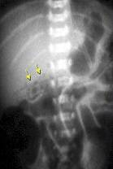


ENTEROCOLITE NECROSANTE:
A LÓGICA DA PREVENÇÃO
Paulo R. Margotto
Prof. do Curso de Medicina (6ª Série) da Escola de Medicina da
Universidade Católica de Brasília
Unidade de Neonatologia do Hospital Materno Infantil de Brasília
MANAUS, 9 DE AGOSTO DE 2018
www.paulomargotto.com.br

Slide 32
ENTEROCOLITE CLÁSSICA
A forma clássica da ECN e aquela associada à disbiose e
à inflamação intestinal exagerada

Slide 33
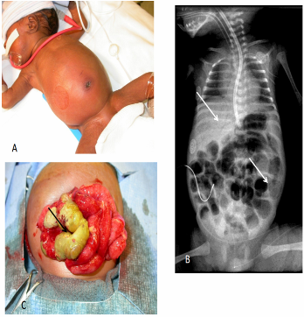

Existe uma definição clara de Enterocolite necrosante?
Há várias formas de necrose intestinal chamada de ECN, como àquelas associadas à cardiopatias congênitas,anomalias intestinais congênitas (malrrotação, inervação anormal, etc), sensibilidades a proteína alimentares
A forma clássica da ECN e aquela associada à disbiose e à inflamação intestinal exagerada
A critical question for NEC researchers: Can we create a consensus definition of NEC that facilitates research progress?Gordon PV, Swanson JR, MacQueen BC, Christensen RD.Semin Perinatol. 2017 Feb;41(1):7-14.
Esse bebê apresenta distensão abdominal, RX mostra pneumatose intestinal e gás na veia porta; continuou deteriorando apesar de não ter apresentado pneumoperitôneo. Foi para a cirurgia e foi encontrado esta área necrótica. Felizmente este bebê respondeu bem. No entanto a maioria não respondem tão bem e podem apresentar intestino curto (o tratamento é muito caro, custando 1,5 milhões de dólares nos 1os 5 anos de vida)
Necrotizing enterocolitis.Neu J, Walker WA.N Engl J Med. 2011 Jan 20;364(3):255-64.Artigo Integral!

Slide 34
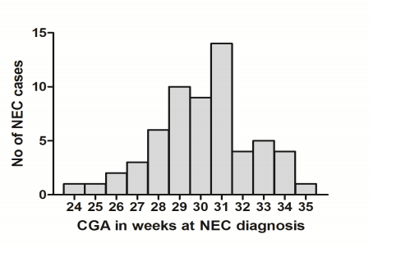
O QUE CAUSA A CLÁSSICA ENTEROCOLITE NECROSANTE
Nos primórdios da Neonatologia acreditava-se que a alimentação era a causa da ECN
Qual é a idade gestacional média no desenvolvimento da ECN nos nossos bebês?
Pammi M et al, em 2017 demonstraram que a idade gestacional pós-menstrual média para o desenvolvimento da ECN foi entre 28-32 semanas. Por que ocorre neste momento? Não sabemos , mas temos alguma idéia
Intestinal dysbiosis in preterm infants preceding necrotizing enterocolitis: a systematic review and meta-analysis.Pammi M, Cope J, Tarr PI, Warner BB et al. Microbiome. 2017 Mar 9;5(1):31
Neu J, 2018. Pammi et al, 2017

Slide 35
O QUE CAUSA A CLÁSSICA ENTEROC0LITE NECROSANTE
As alterações microvasculares que ocorrem nesta época podem determinar a ocorrência da ECN numa determinada idade gestacional. Há estudos analisando o VGF intestinal
(E o mesmo que acontece no olho: é raro ROP antes de 30 semanas de idade gestacional!)
Padrões do desenvolvimento dos receptores TOLL-LIKE (TRL): no final do segundo trimestre da gravidez existe uma densidade maior de receptores TRL que parece diminuir mais adiante
Há alterações da microbiota neste período
Analisando fezes de 900 RN em 3 UTI Neonatais diferentes ao longo de 5 anos, evidenciamos que os bebês que desenvolveram ECN apresentam um crescimento grande de proteobaactérias
Assim analisando estes fatores cria-se uma tempestade perfeita para o desenvolvimento da ECN
Neu J, 2018

Slide 36
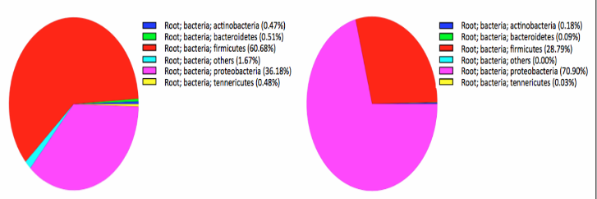
O QUE CAUSA A CLÁSSICA ENTEROCLITE NECROSANTE
Analisando fezes de 900 RN em 3 UTI Neonatais diferentes ao longo de 5 anos, evidenciou-se que os bebês que desenvolveram ECN apresentam um crescimento grande de proteobactérias
Fecal microbiota in premature infants prior to necrotizing enterocolitis.
Mai V, Young CM, Ukhanova M et al.PLoS One. 2011;6(6):e20647. Artigo Integral!
Uma semana antes do diagnóstico
<72 horas antes do diagnóstico
Firmicutes
Proteobactérias

Slide 37
O que se sabe sobre estas bactérias que podem causar
Enterocolite necrosante
Proteobactérias
aumentam antes das exarcebações do intestino inflamatório, tem elevado teor de lipopolissacarídeos na parede celular (LPS);
são fortes estimuladoras de TLR4;
E.coli, Klebsiella e Pseudomonas são representantes
Firmicutes
os lactobacilos são uma classe comum dos Firmicutes;
tem alto teor de lipoteicóico na parede celular, mas baixos teores de LPS;
tem excelente capacidade de produção de energia;
produz butirato em grandes quantidades : um importante combustível para os colonócitos e importante para manutenção das oclusões de junções: se estas se romperem há a translocação bacteriana com produção de sepse tardia!
Neu J, 2018

Slide 38
O que ocorre na UTI Neonatal que poderia levar ao desenvolvimento de Enterocolite necrosante

Slide 39
Uso de Ranitidina
Ranitidine is associated with infections, necrotizing enterocolitis, and fatal outcome in newborns.
Terrin G, Terrin G, Passariello A, De Curtis M, Manguso F, Salvia G, Lega L, Messina F, Paludetto R, Canani RB.
Pediatrics. 2012 Jan;129(1):e40-5. Artigo Integral!
RN tratados com ranitidina tiveram mais infecções (OR 5.5; IC a 95%:2.9-10.4, P < 0,001)
(Sem diferenças na dosagem, via e duração do tratamento)
-Sepse
  -Pneumonia
  -ITU
Enterocolite necrosante foi mais frequente-9,8%- (OR 6.6; IC a 95%: 1.7–25.0) em RN tratados com ranitidina do que nos controles (1.6%).
Taxa de mortalidade foi maior nos RN que receberam ranitidina (9.9% vs 1.6%, P =0.003): 6 vezes maior!
A hospitalização foi significativamente mais longa nos expostos a ranitidina (52 dias-intervalo interquartil de 43 versus 36 dias –intervalo interquartil de 22 ( P<0.001)

Slide 40
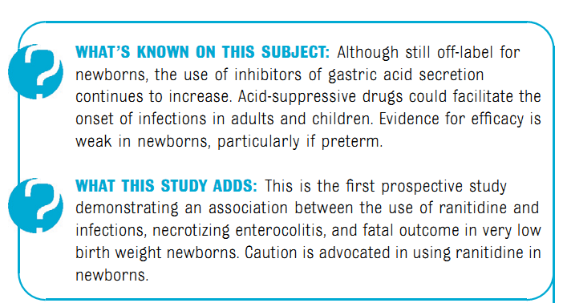
O que sabemos sobre este assunto: o uso de inibidores da secreção ácida continua aumentando, apesar de ainda não ter sido liberado para uso em recém-nascidos. As drogas que suprimem a secreção gástrica poderiam facilitar o início de infecções em adultos e crianças. A evidência da eficácia é fraca em recém-nascidos, particularmente nos pré-termos
O que este estudo adiciona: este é o primeiros estudo prospectivo que demonstra uma associação entre o uso de ranitidina e infecções, enterocolite necrosante e evolução fatal nos recém-nascidos de muito baixo peso. Tome bastante cuidado ao usar ranitidina nos recém-nascidos.

Slide 41
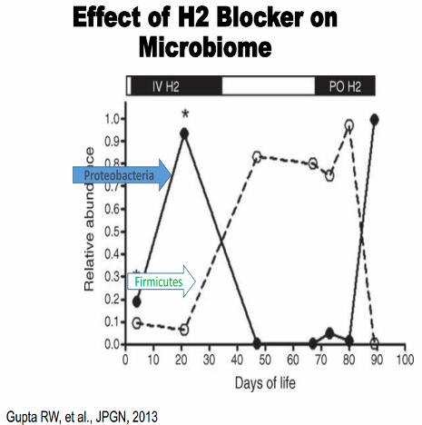
Histamine-2 receptor blockers alter the fecal microbiota in premature infants.
Gupta RW, Tran L, Norori J, Ferris MJ, Eren AM, Taylor CM, Dowd SE, Penn D.
J Pediatr Gastroenterol Nutr. 2013 Apr;56(4):397-400. doi: 10.1097/MPG.0b013e318282a8c2.
PMID: 23254444.Similar articles
Quando se administra bloqueador H2 (por apneia, refluxo,
Intolerância alimentar, e outras...
AUMENTA PROTEOBACTÉRIA
Ao suspender o bloqueador H2, AUMENTA FIRMICUTES!
Prossegue....
Neu J, 2018

Slide 42
Em resumo...
A Enterocolite Induzida por Proteínas Alimentares (EIPA) é uma Doença subdiagnosticada na UTI Neonatal. Pode imitar e Enterocolite necrosante (ECN) e resulta em hipersensibilidade a antígenos alimentares (leite de vaca e proteínas da soja:gatilhos mais importantes). No primeiro mês de vida, os RN apresentam vômitos, diarréia, hematoquezia, ou letargia cerca de 1-4 semanas após a exposição ao antígeno desencadeante. O padrão ouro no diagnóstico é o teste de provocação oral. As alterações comuns são a leucocitose (eosinofilia), trombocitose, sangue oculto nas fezes, anemia, hipoalbuminenia e pneumatose intestinal. A PCR é normal e 8% com monocitose Ocorre entre 35-41 semanas pós-menstrual (já a ECN clássica, relacionada à disbiose ocorre com 32 semana pós-menstrual). Resolução dos sintomas ocorre com modificação de dieta para uma fórmula extensamente hidrolisada ou fórmula de aminoácidos livre. No próximo dia 9 estaremos em Manaus realizando Palestra sobre Enterocolite Necrosante: a lógica da prevenção
Paulo R. Margotto

Slide 43

OBRIGADO!
S8
Drs. Déborah, Miza Vidigal, Paulo R. Margotto, Sérgio Veigas, Joseleide de Castro,
Lara Ramos Pereira, Fernanda Bau e Daniela

